Slide 1

«PROGETTO AMBIENTE» PER IL CONTRASTO AGLI SCARICHI ABUSIVI DI RIFIUTI
Aggiornamento anno 2021
Commissione consiliare congiunta Mobilità, Ambiente, Verde e Animali/Sicurezza e Coesione Sociale
16 febbraio 2022
Notes:
1

Slide 2

SITUAZIONE ATTUALE: FOTOTRAPPOLE
Dal maggio 2019 è attivo un progetto congiunto che vede impegnate Polizia Locale, Direzione Verde e Ambiente e AMSA, per contrastare il fenomeno del deposito e dell’abbandono incontrollato di rifiuti.
Posizionate n. 19 fototrappole (TLC) puntate sulle aree particolarmente interessate dal fenomeno dell’abbandono di rifiuti:
  7 nel Municipio 2
  1 nel Municipio 3
  6 nel Municipio 6
  2 nel Municipio 7
  2 nel Municipio 8
  1 nel Municipio 9
La ventesima fototrappola viene utilizzata per sopperire ai guasti delle altre.
Notes:
2

Slide 3
L’INTEGRAZIONE
N.B. Le fototrappole non sono l’unico mezzo: vengono utilizzate anche altre fonti di informazioni, dalle telecamere presenti sul territorio alle immagini e filmati inviati dai Municipi e dai cittadini, per ricostruire l’iter di abbandono di rifiuti e favorire la raccolta di materiale utile ai fini di indagini.
Notes:
3

Slide 4
ORGANIZZAZIONE INTERVENTI
Centrale Operativa di via Drago -> osservazione quotidiana delle immagini;
Analisi immagini;
Trasmissione immagini che contengono elementi e informazioni che consentono di individuare gli autori degli abbandoni di rifiuti e degli scarichi -> Comandi Decentrati di zona della PL per accertamenti e contestazioni;
Programmato pattugliamento dinamico dei luoghi ove il fenomeno degli scarichi abusivi si verifica con maggiore intensità e frequenza;
Notes:
4

Slide 5
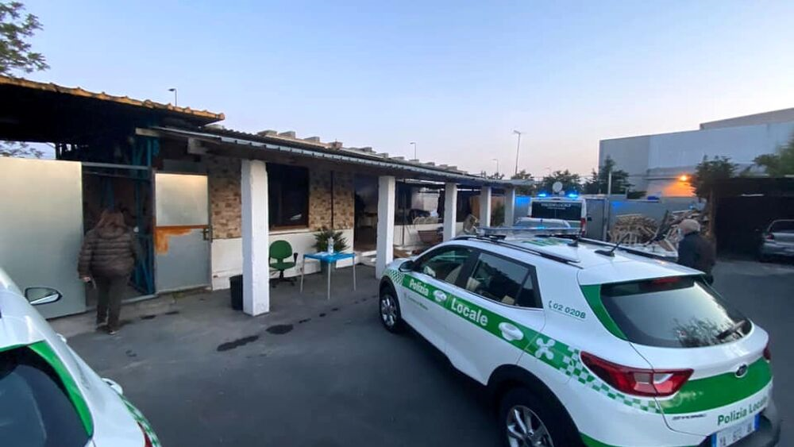
COLLABORAZIONE CON L’AUTORITÀ GIUDIZIARIA
Il sistema, basato sul lavoro congiunto di Polizia Locale, Direzione Verde e Ambiente e AMSA, vede anche uno stretto rapporto di collaborazione nelle indagini della Polizia Locale con la Procura della Repubblica.
Notes:
5

Slide 6
Un esempio: Via Bonfadini n. 38, 32 custodie cautelari, 4 sequestri di terreni, 45 sequestri di autocarri utilizzati per commettere reato e le condanne del 17 gennaio 2022:
Abbattimento di tutte le strutture presenti, costruite abusivamente
Ripristino e bonifica dell’area
Reati contestati (traffico illecito di rifiuti, associazione a delinquere, …)

Slide 7
ILLECITI AMMINISTRATIVI RILEVANTI
Violazione all’art. 20 del Regolamento per la gestione dei rifiuti urbani e assimilati e la tutela del decoro e dell’igiene ambientale
-> scarichi abusivi, multati con pagamento in misura ridotta di una sanzione pari a euro 450.
Violazione art. 15 Codice della Strada
f) Gettare o depositare rifiuti o materie di qualsiasi specie, insudiciare e imbrattare comunque la strada e le sue pertinenze (sanzione da 25 a 99 euro)
f-bis) insozzare la strada o le sue pertinenze gettando rifiuti o oggetti dai veicoli in sosta o in movimento (sanzione da 105 a 422 euro)
Notes:
7

Slide 8
REATI RILEVANTI
Violazione all’art. 256 del Decreto Legislativo 152/2006 (cd. Codice dell’Ambiente)
Reato di deposito incontrollato di rifiuti commesso da Enti o imprese, prevede come pena:
Per l’abbandono di rifiuti non pericolosi, arresto da 3 mesi a 1 anno e sanzione pecuniaria da 2600 euro a 26000 euro.
Per l’abbandono di rifiuti pericolosi, arresto da 6 mesi a 2 anni e sanzione pecuniaria da 2600 euro a 26000 euro.
Notes:
8

Slide 9
ACCERTAMENTI NEL 2021
Periodo: dal 1/01/2021 al 31/12/2021
73 sanzioni amministrative a carico di persone fisiche per la violazione dell’art. 20 Regolamento Gestione Rifiuti Urbani del Comune di Milano, attraverso le fototrappole:
  Municipio 2, 28 violazioni accertate;
  Municipio 6, 27 violazioni accertate;
  Municipio 7, 3 violazioni accertate;
  Municipio 9, 15 violazioni accertate.
Notes:
9

Slide 10
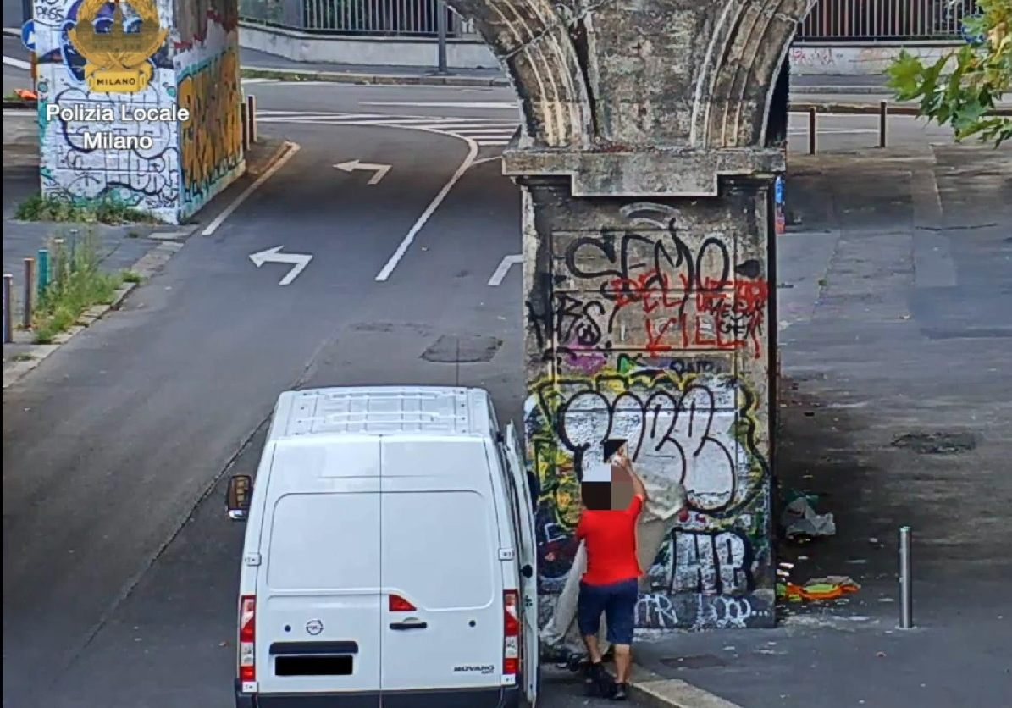
Altre 4 sanzioni amministrative a carico di persone fisiche sono state accertate attraverso telecamere non fototrappole.
TOTALE 77 SANZIONI = 34650 EURO (450 EURO PER SANZIONE)
5 comunicazioni di notizie di reato trasmesse all’Autorità Giudiziaria.

Slide 11
FASCE ORARIE
Il maggior numero di scarichi abusivi di rifiuti si verifica in ordine crescente nelle seguenti fasce orarie:
  dalle ore 00.00 alle ore 06.00 = 7,1%;
  dalle ore 18.00 alle ore 00.00 = 10,6%;
  dalle ore 06.00 alle ore 12.00 = 38,8%;
  dalle ore 12.00 alle ore 18.00 = 43,5%.
Si presume che gli autori degli scarichi abusivi commettano questi illeciti durante la pausa lavoro ed al termine dell'orario di lavoro.
Notes:
11

Slide 12
NUCLEO AMBIENTE POLIZIA LOCALE
Costituito da un ufficiale e 10 agenti.
Accerta i reati ambientali di particolare complessità giuridica.
Interviene a supporto dei comandi di zona negli accadimenti ambientali di particolare difficoltà.
Svolge indagini ambientali delegate dall’Autorità Giudiziaria.
Notes:
12

Slide 13
NUCLEO AMBIENTE PL: elenco violazioni amministrative accertate e sanzionate
Numero | Articolo | Descrizione
1 | 133/2 D.lvo 152/06 | Per aver aperto uno scarico di acque reflue domestiche
3 | 258/4 D.lvo 152/06 | Per aver effettuato un trasporto di rifiuti sprovvisto di F.I.R.
1 | 258/5 D.lvo 152/06 | Per aver effettuato un trasporto con un F.I.R. incompleto
9 | 23/5 lett l LR24/06 | Per non aver effettuato la manutenzione ad un impianto termico
224 | 23/5 lett e LR 24/06 | Per aver omesso di comunicare al CURIT l’avvenuta manutenzione
2 | 7 bis D.lvo 267/00 | Per non aver ottemperato ad Ordinanza
1 | 15/1 D.lvo 285 | Per aver depositato rifiuti imbrattando la strada
2 | 101/2 LR 6/10 | Per aver installato impianto distribuzione carburante non autorizzato
1 | 1 bis/1 Reg. Igiene | Per non aver ottemperato ad ordinanza emessa in attuazione Reg. Ig.
Notes:
13

Slide 14
NUCLEO AMBIENTE PL: principali reati contestati
Numero | Articolo | Descrizione
26 | 137/1 D.lvo 152/06 | Scarico reflui industriali senza autorizzazione
1 | 255/3 D.lvo 152/06 | Inottemperanza all’Ordinanza sindacale ex art. 192 tua
43 | 256/1 D.lvo 152/06 | Per aver effettuato attività di raccolta, trasporto e smaltimento rifiuti
19 | 256/2 D.lvo 152/06 | Titolare di impresa o responsabile che abbandona o deposita rifiuti
2 | 256/3 D.lvo 152/06 | Gestione/realizzazione discarica abusiva
3 | 256/bis D.lvo 152/06 | Per aver effettuato uno smaltimento di rifiuti mediante combustione
4 | 259/1 D.lvo 152/06 | Sequestri mezzi 321 c.p.p. per trasporto illecito di rifiuti
2 | 269 D.lvo 152/06 | Emissioni in atmosfera senza autorizzazione
27 | 110 c.p. | Concorso di reato
1 | 416 c.p. | Associazione per delinquere
2 | 452 c.p. | Impedimento ai controlli ambientali
8 | 633 /639 bis c.p. | Invasione di terreni o edifici
32 | 635 c.p. | Danneggiamento
2 | 674 c.p. | Getto pericoloso di cose – molestie olfattive
24 | 734 c.p. | Distruzione o deturpamento di bellezze naturali
Notes:
14

